Slide 1
El Gozo De Ser Un Cristiano
Jn 10:10
1 Pe 3:10
Notes:
John 10:10 KJV The thief cometh not, but for to steal, and to kill, and to destroy: I am come that they might have life, and that they might have it more abundantly.
1 Peter 3:10-12 KJV For he that will love life, and see good days, let him refrain his tongue from evil, and his lips that they speak no guile: (11) Let him eschew evil, and do good; let him seek peace, and ensue it. (12) For the eyes of the Lord are over the righteous, and his ears are open unto their prayers: but the face of the Lord is against them that do evil.

Slide 2
Tenemos un Nuevo Comienzo y Una Nueva Vida
Juan 3: 1-5
Había un hombre de los fariseos, llamado Nicodemo, un gobernante de los judíos: (2) El mismo vino a Jesús de noche y le dijo: Rabino, sabemos que eres un maestro que viene de Dios: porque nadie puede hacer estos milagros que haces, excepto que Dios esté con él. (3) Jesús respondió y le dijo: De cierto, de cierto te digo, que el que no naciere de nuevo, no puede ver el reino de Dios. (4) Nicodemo le dijo: ¿Cómo puede un hombre nacer siendo viejo? ¿Puede entrar por segunda vez en el vientre de su madre y nacer? (5) Jesús respondió: De cierto, de cierto te digo, que si un hombre no nace del agua y del Espíritu, no puede entrar en el reino de Dios.
Romanos 6:4-11
Notes:
Romans 6:4-11 KJV Therefore we are buried with him by baptism into death: that like as Christ was raised up from the dead by the glory of the Father, even so we also should walk in newness of life. (5) For if we have been planted together in the likeness of his death, we shall be also in the likeness of his resurrection: (6) Knowing this, that our old man is crucified with him, that the body of sin might be destroyed, that henceforth we should not serve sin. (7) For he that is dead is freed from sin. (8) Now if we be dead with Christ, we believe that we shall also live with him: (9) Knowing that Christ being raised from the dead dieth no more; death hath no more dominion over him. (10) For in that he died, he died unto sin once: but in that he liveth, he liveth unto God. (11) Likewise reckon ye also yourselves to be dead indeed unto sin, but alive unto God through Jesus Christ our Lord.

Slide 3
Tenemos la iglesia de Cristo no construida por hombres
Mateo 16:18
Y yo también te digo, que tú eres Pedro, y sobre esta roca edificaré mi iglesia; y las puertas del infierno no prevalecerán contra ella.
Efesios 4: 4-6
Hay un cuerpo y un Espíritu, así como ustedes son llamados en una esperanza de su llamado; (5) Un Señor, una fe, un bautismo, (6) Un Dios y Padre de todos, que está por encima de todos, y a través de todos, y en todos ustedes.

Slide 4
Tenemos el estándar por el cual podemos vivir
2 Timoteo 3: 16-17
Toda la escritura es inspirada por Dios, y es provechosa para la doctrina, para la reprensión, para la corrección, para la instrucción en la justicia: (17) Para que el hombre de Dios sea perfecto, completamente provisto para todas las buenas obras.

Slide 5
Nos animamos unos a otros
Hebreos 10: 24-25
24 Y considerémonos unos a otros para provocar amor y buenas obras: (25) No renunciar a la unión de nosotros mismos, como es la manera de algunos; pero exhortándose unos a otros: y mucho más, como veis acercarse el día.
Notes:
Romans 16:1-2 NASB I commend to you our sister Phoebe, who is a servant of the church which is at Cenchrea; (2) that you receive her in the Lord in a manner worthy of the saints, and that you help her in whatever matter she may have need of you; for she herself has also been a helper of many, and of myself as well.

Slide 6
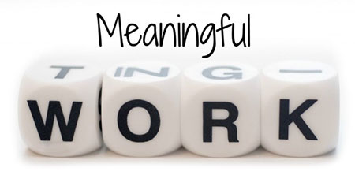
Tenemos un trabajo significativo que podemos hacer
1 Corintios 15: 57-58
(57) ¡Pero gracias a Dios! Él nos da la victoria a través de nuestro Señor Jesucristo. (58) Por lo tanto, mis queridos hermanos y hermanas, permanezcan firmes. No dejes que nada te mueva. Siempre dedíquense plenamente a la obra del Señor, porque saben que su trabajo en el Señor no es en vano.
SIGNIFICATIVO
T R A B A J O

Slide 7
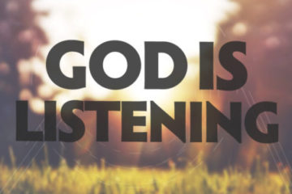
Tenemos al Señor que escucha nuestras oraciones
Hebreos 4: 15-16
porque no tenemos un sumo sacerdote que no pueda ser tocado con el sentimiento de nuestras enfermedades; pero en todos los puntos fue tentado como nosotros, pero sin pecado. (16) Por lo tanto, vamos valientemente al trono de la gracia, para que podamos obtener misericordia y encontrar gracia para el oportuno socorro.
ESCUCHANDO A DIOS

Slide 8
Tenemos vida eterna como una promesa de Dios
Filipenses 3: 20-21
(20) Pero nuestra ciudadanía está en el cielo. Y esperamos ansiosamente un Salvador de allí, el Señor Jesucristo, (21) quien, por el poder que le permite poner todo bajo su control, transformará nuestros cuerpos humildes para que sean como su cuerpo glorioso.
LUCAS 10:20
GOCENSE QUE SUS NOMBRES ESTAN INSCRITOS EN EL CIELO

Slide 9
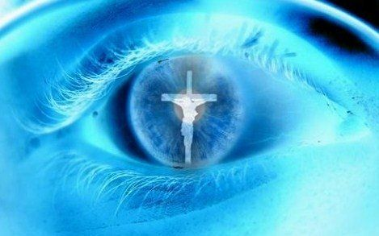
Tenemos una nueva forma de verlo todo
Filipenses 4: 11-13
(11) No digo esto porque lo necesito, porque he aprendido a estar contento en cualquier circunstancia. (12) Sé lo que es estar necesitado, y sé lo que es tener mucho. He aprendido el secreto de estar contento en cualquier situación, ya sea bien alimentado o hambriento, ya sea viviendo en abundancia o necesitado. (13) Puedo hacer todo esto a través de aquel que me da fuerzas.
Notes:
2 Corinthians 4:16-18 KJV For which cause we faint not; but though our outward man perish, yet the inward man is renewed day by day. (17) For our light affliction, which is but for a moment, worketh for us a far more exceeding and eternal weight of glory; (18) While we look not at the things which are seen, but at the things which are not seen: for the things which are seen are temporal; but the things which are not seen are eternal.

